Slide 1


Slide 2
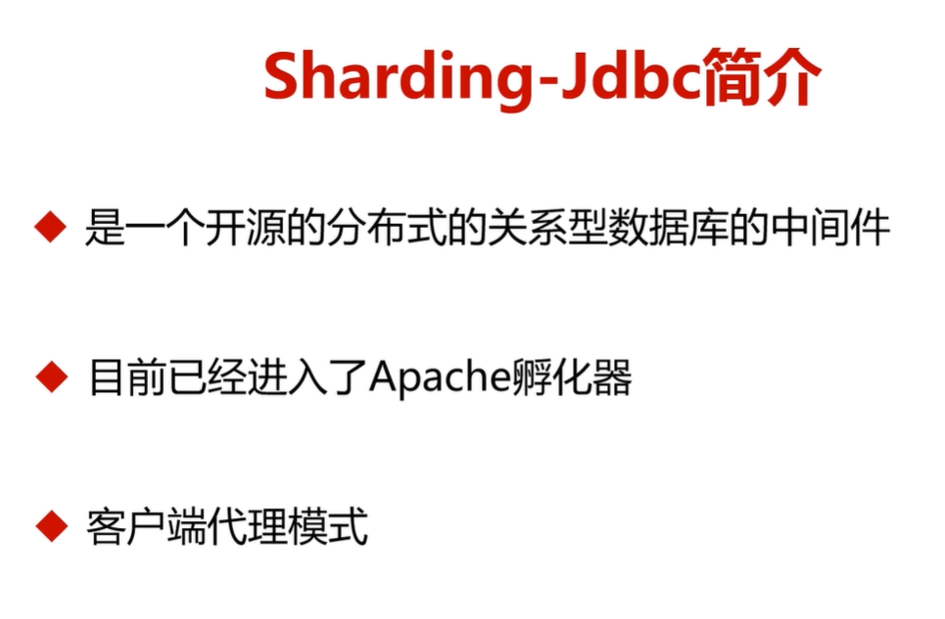
无需搭建服务，引入Jar包直接使用即可

Slide 3
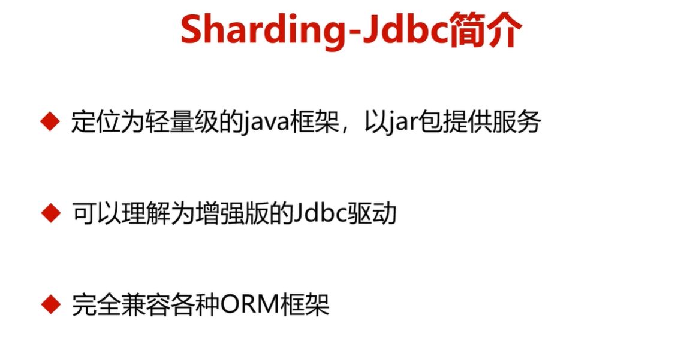

Slide 4
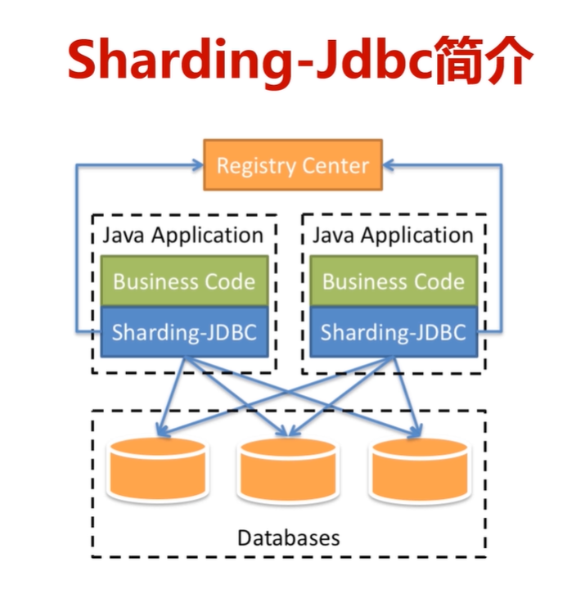

Slide 5




